Slide 1
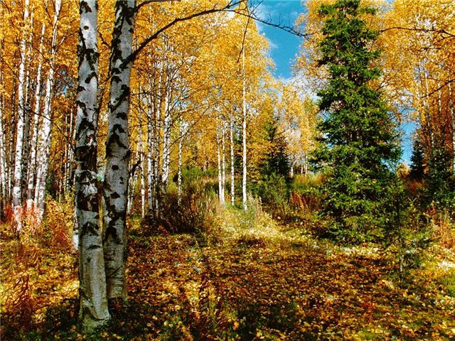
Работа над ошибками в комплексной работе 3 класс
Осень в лесу.(И.Соколов –Микитов)

Slide 2
Художественный текст – это текст, написанный человеком и показывающий его отношение к тому или иному явлению либо к окружающему миру.
Художественный текст богат эпитетами, сравнениями. Именно на этих средствах строится образ того или иного понятия, о котором идет речь в произведении.

Slide 3
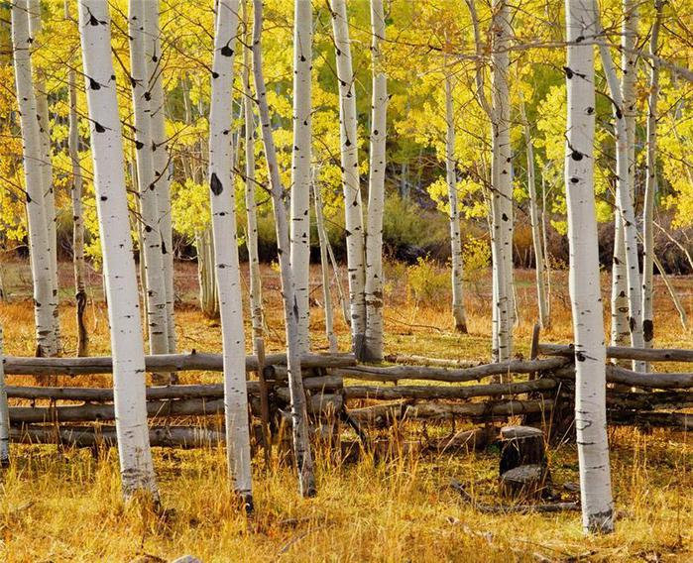
Золотая осень.

Slide 4
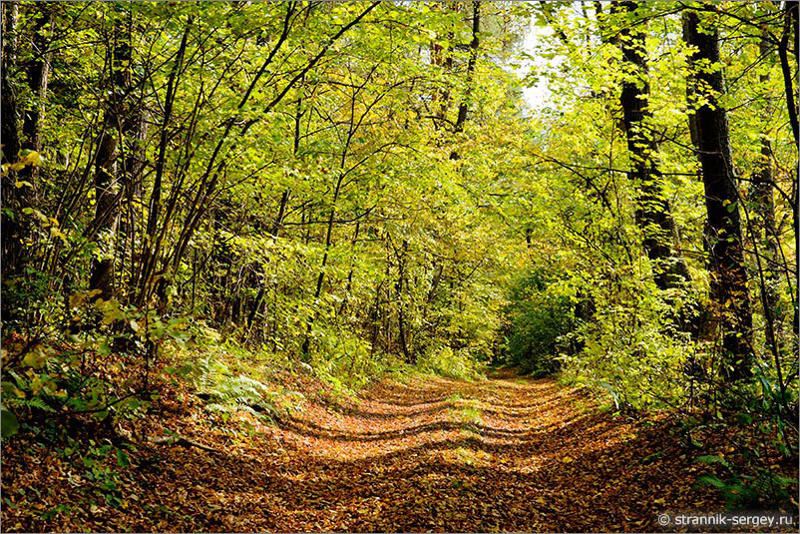
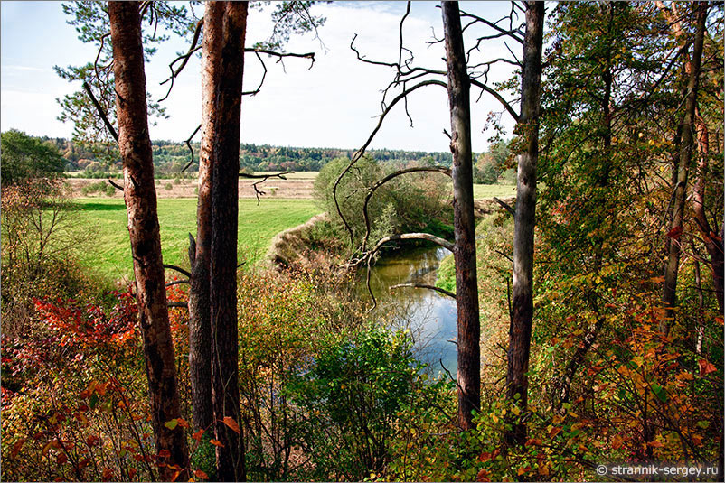
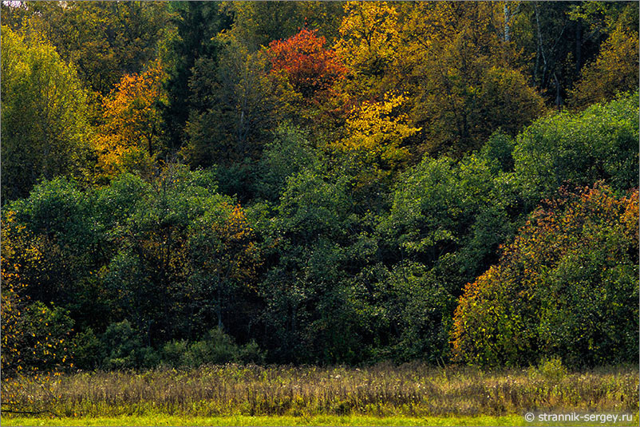
Погожие дни.

Slide 5
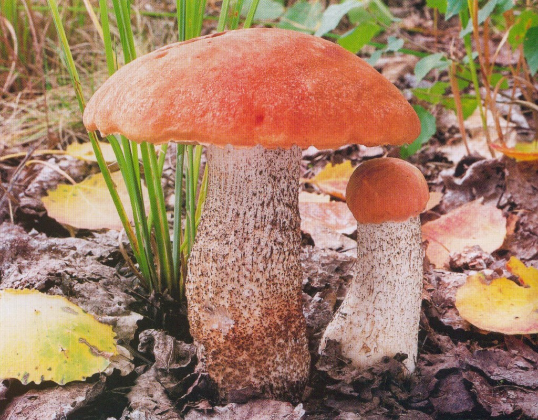
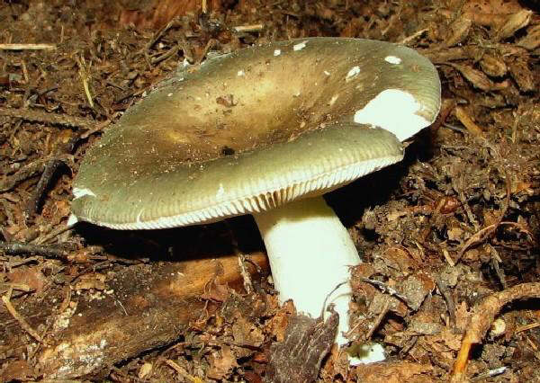
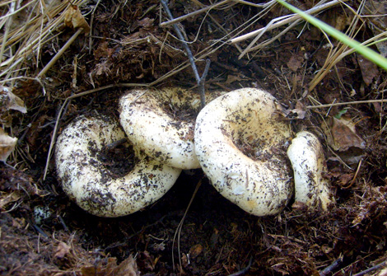
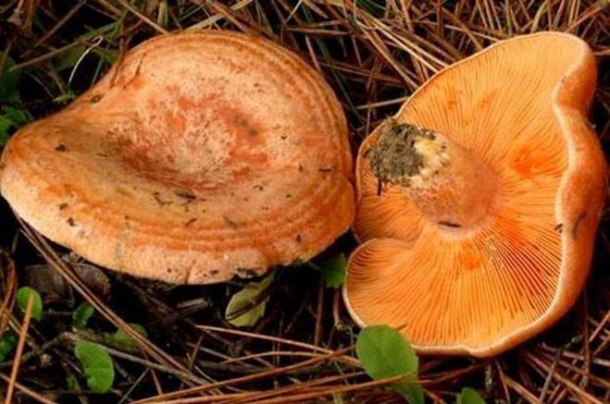

Slide 6
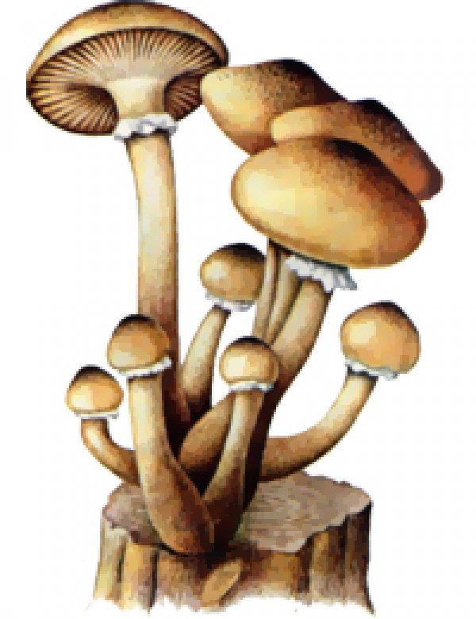

Slide 7
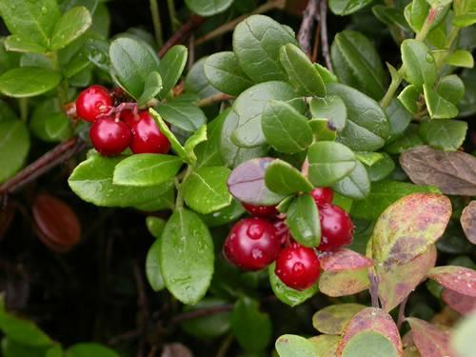
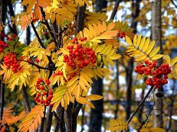
Что где растёт?

Slide 8
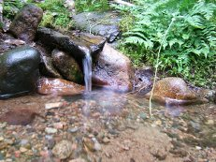
Лесной ручей.

Slide 9
Отлёт.

Slide 10
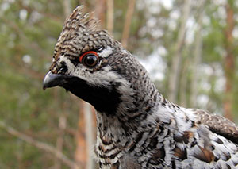
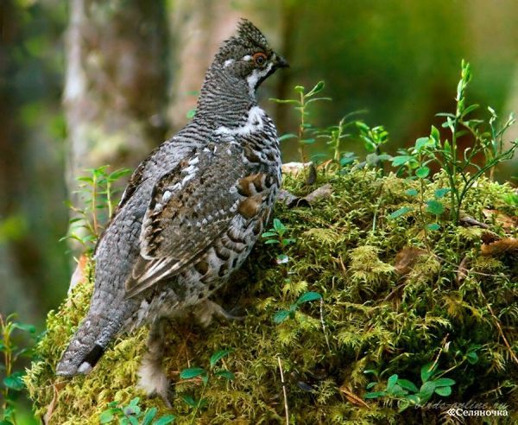
Где живёт рябчик?

Slide 11
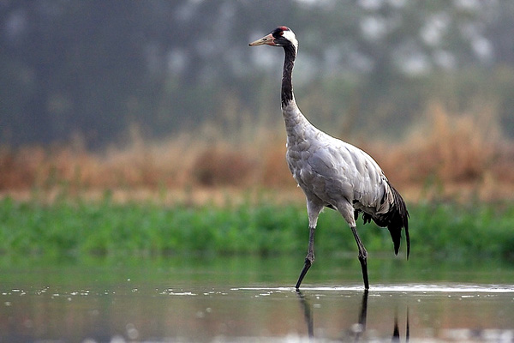
Где живёт журавль?

Slide 13
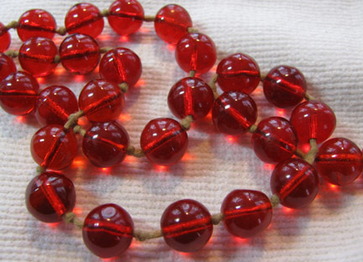
Ожерелье
Шейное украшение из драгоценных камней, жемчуга, монет

